Slide 1

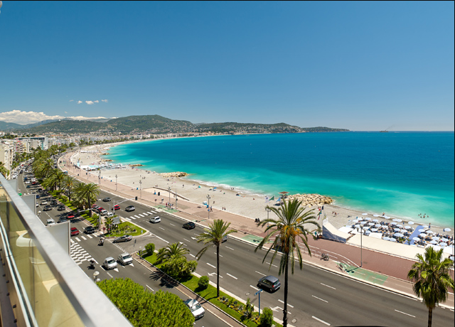
Rencontre des acteurs de la prise en charge des
Maladies respiratoires professionnelles
Hôtel Radisson Blu Nice les 25 et 26 Avril 2025
Notes:
Mot de bienvenue
Remerciements
Activités de l’association:
*aides aux patients :musique,APA, education therapeutique
*formation personnel medical et paramedical :seminaire onco thracique, maladie professionnelle
*echanges internationaux:formation,culture,humanitaire( Algérie,Congo,,,,)

Slide 2
Rencontre des acteurs de la prise en charge des Maladies respiratoires professionnelles
Hôtel Radisson Blue Nice les 25 et 26 Avril 2025
Le Pneumologue et Les Maladies Respiratoires Professionnelles
Dr Ahmed BOUBAYA Pneumologue CHR Metz-Thionville

Slide 3
Liens d’intérêts:
- Hospitalité (invitation à une manifestation, hébergement, repas):
MSD,ELIA,SPIREST,BIOPRPOJECT,ELIVIE,GSK,ASTRAZENECA,MUNDIPHARMA,
BOEHRINGER INGELHEIM,STALLERGENES,VITALAIRE,CHIESI,LVL MEDICAL,MENARINI France, FRESENIUS KABI,SANOFI,ASTEN SANTE EST,SOS OXYGENE LORRAINE,
France OXYGENE,ALK,ROCHE,PFIZER,LEO PHARMA,¨PHARMA DOM,AMGEN
- Rémunération (orateur, formateur, boards de marketing, enquête):
BMS,MSD,MENARINI,ALK,ASTRAZENECA,MENARINI,B3TSI
Notes:
Voici mes liens d’intéret ( on peut les retrouver sur transparence sante.gouv)
Pas de conflit d’intéret en lien avec cette présentation

Slide 4
I) Qui sont les acteurs de la prise en en charge des maladies respiratoires professionnelles?
Patient et sa famille
Généraliste
Pneumologue Radiologue
Oncologue Anatomopathologiste
Chirurgien Radiothérapeute
Interniste Allergologue
Employeur
Médecin de travail
Association de patient
Syndicaliste
Avocat
Médecin conseil
Expert
Tribunal
Notes:
La liste n’est pas exaustive
On a plus de 10 specialités ( ou acteurs differents):11 ou 12: c’est déjà une reussite qu’il faut conserver les prochaines annees et au quotidien

Slide 5
II) Quels sont les enjeux des maladies respiratoires professionnelles?
Pourquoi doit-on s’intéresser aux maladies respiratoires professionnelles?
Les Pneumologues et les maladies professionnelles: peu d’intérêt, pas à l’aise??
Notes:
On a fait un questionnaire sur les MRP:
Voici les resultats:
Je vais essayer de vous convaincre de l’interet des MPR

Slide 6
Questionnaire sur l’intérêt aux maladies respiratoires d’origine professionnelle:
Q1) Quelle est votre spécialité?
Interne en pneumologie
Interne en radiologie
Pneumologue
Radiologue
Q2) Quel est votre âge?
< ou= à 35 ans
Entre 35 et 50 ans
> ou = à 50 ans
Q3) Quel est votre mode d’exercice:
Établissement publique
Etablissement privé ( clinique ou hôpital )
Exercice en cabinet libéral exclusivement
Mixte
Q4) Assistez vous à des réunions de concertation sur maladies respiratoires d’origine professionnelle?
Oui
Non
Q5) Si la réponse est non à la question précédente, quelles en sont les raisons?
Pas de RCP dédiée aux maladies respiratoires d’origine professionnelle à votre connaissance
Manque de temps pour y assister ou présenter des dossiers
Eloignement géographique
Difficultés technique ( connexion à la réunion, envoi des images..)
Q6) Avez-vous suivi une formation sur les maladies respiratoires d’origine professionnelle?
Oui
Non
Q7) Quelle formation avez-vous suivi sur les maladies respiratoires d’origine professionnelle?
Formation initiale pendant l’externat et l’internat
Formation médicale continue ( congrès, séminaires,..)
Formation diplômante: Diplôme universitaire ou interuniversitaire
Formation personnelle ( livres, lecture d’article, sites web)

Slide 7
Q8) Etes vous formé pour prendre en charge les maladies respiratoires d’origine professionnelle les plus fréquentes ?
Oui
Non
Q9) Si la réponse est non à la question précédente, quelles en sont les raisons?
Manque d’intérêt
Manque de temps pour se former
Manque de formation dédiées aux pathologies respiratoires d’origine professionnelle
Manque de réunions de concertation pour échanger et se perfectionner
Q10) Avez-vous un intérêt pour les maladies respiratoires d’origine professionnelle?
Oui
Non
Q11) Si la réponse est non à la question précédente, quelles en sont les raisons?
Je ne me sent pas à l’aise et compétent dans ce domaine
Chronophage ( je manque de temps)
Relation difficile avec certains patients concernant les demandes de certificat initial et ou d’aggravation
Pathologie rare
Q12) Quelles situations en lien avec les maladies respiratoires d’origine professionnelle rencontreriez vous dans votre pratique?
Suivi post exposition ( amiante, silice…)
Demande de rédaction de certificat médical de déclaration de maladies professionnelle
2ème avis ou expertise sollicité par : Assurance Maladie, tribunal, patient, avocat, association
Asthme professionnel ( coiffeur, boulanger,..)
Contre indication ou non à la pratique de certains métiers ( plongée sous marine, altitude, désamiantage…)
Diagnostic différentiel suite à la découverte de: nodules pulmonaires, adénopathies médiastinales, pneumopathie interstitielle, emphysème, bronchopathie chronique , pathologie pleurale

Slide 8
Q13) Quelles pathologies respiratoires probablement d’origine professionnelle prendriez vous en charge?
Pathologies liées à l’inhalation des fibres d’amiante ( plaques pleurales, asbestose, pathologie néoplasique pulmonaire et pleurale…)
Silicose ( micronodules pulmonaires, adénopathie médiastinales calciliées, masses silicotiques, atteinte interstitielle,…)
Sidérose
Asthme professionnel ( ou asthme aggravé par le travail)
BPCO professionnel
PHS : pneumopathie d’hypersensibilité ( poumon de fermier, éleveurs d’oiseaux..)
Q14) Adressez vous les patients à un centre de consultation de pathologie professionnelle en cas de pathologie respiratoire probablement d’origine professionnelle?
Systématiquement
Parfois
Rarement
Jamais
Q15) Quelle compétence souhaitez vous acquérir pour bien prendre en charge les maladies respiratoires d’origine professionnelle?
Repérer les maladies respiratoires d’origine professionnelle
Connaitre les métiers et les expositions pouvant être responsable des maladies professionnelles
Savoir interpréter les anomalies sur le scanner thoracique des principales maladies respiratoires d’origine professionnelle
Savoir rédiger le certificat médical de demande de reconnaissance en maladies professionnelles
Connaître les conditions de reconnaissance et d’indemnisation en maladies professionnelles
Connaitre le parcours d’une demande de reconnaissance et notamment les différents recours
Savoir réaliser une expertise médicale
Q16) Souhaitez vous que les sociétés savantes ( SPLF,SFST) organisent des formations sur maladies respiratoires d’origine professionnelle?
Oui
Non
Q17) Quelles types de formation vous intéressent concernant les maladies professionnelles d’origine professionnelles?
Webinaires
DU et ou DIU
Séminaires
Ateliers
Thèmes sur les maladies professionnelles au CPLF

Slide 9
II.1 ) Motif de consultation fréquent:
Avis pneumologique
Suivi post exposition ( amiante, silice, accident d’exposition aux irritants…)
2ème avis ou expertise sollicité par : Assurance Maladie, tribunal, patient, avocat, association,…
Diagnostic différentiel : nodules pulmonaires, ADP médiastinales, pneumopathie interstitielle, emphysème, bronchopathie chronique, pathologie pleurale
Contre indication ou non à la pratique de certains métiers ( plongée sous marine, altitude, désamiantage…)
Asthme professionnel ( coiffeur, boulanger,..): diagnostic, prise en charge, orientation vers médecin de travail et maladie professionnelle ( aptitude, adaptation de poste, reclassement, …)
Demande de reconnaissance en MP
Notes:
plusieurs situations où l’ avis du pneumologue est attendu:

Slide 10

II.2) Impact important sur la société et les patients:
(1) International Labour Organisation.Safety and health at work.Date last accessed:22 september 2020
*DALY : nombre cumulé d’années perdues en raison d’une mauvaise santé, d’un handicap ou d’une mort précoce
2.98 millions /2.7 milliards travailleurs décèdent /année suite à un accident de travail ou une maladie professionnel
1/3 décès est attribué aux maladies respiratoires professionnelles
= 3.94% du PIB /an(1)
Parmi les maladies professionnelles reconnues en France, les atteintes respiratoires sont les plus fréquentes après les troubles musculosquelettiques
Dans le monde : 120000 décès /an de cancer bronchique d’origine professionnel
= 10% des causes de cancer bronchique
Asthme professionnel=15% de l’asthme chez l’adulte
Presque la totalité des maladies professionnelles sont évitables
rôle de la prévention
BPCO et asthme professionnel:
9 millions et 2 millions de perte d’espérance de vie corrigée de l’incapacité (DALY* )
Fréquent +++
Le travail peut vous tuer
Notes:
Frequentes:2eme apres les tms
Morbimortalité:deces, perte d’esperance de vie( DALY)
evitables

Slide 11
II.3) Evolution du monde du travail:
De Matteis S et al.Current and new challenges in occupationnal lung diseases.Eur Respir Rev 2017
(2) International Labour Organisation.Safety and Healthat the Heart of Future of Work/ Building on 100 years of Experience. Geneva.ILO 2019
(3) International Labour Organisation. Informal Economy.2020
(4) Bonlokke J, Bang B, Aasmoe L, et al. Exposures and health effectsof bioaerosols in seafood precessing workers- a position statement. J Agromedicine 2019
augmentation de la participation des femmes notamment PFR avec exposition dangereuse liée à une protection inadéquate (1)
Les enfants continuent à travailler dans des métiers à haut risque ( extraction de mica, démantèlement de navire, culture du coton)
Dérégulation de l’économie : 60% dans le secteur informel:
70-80% : Asie et Afrique (3)
25% : Europe
Délocalisation de la production vers les pays à bas coût du travail (1)(2)
Déclin du rôle des gouvernements dans la sécurité et la santé au travail (2)
Transfert du poids de ces maladies des employeurs vers les employés (1)
Les migrants vulnérables dans les pays à haut revenu travaillent sous mauvaises conditions (4)

Slide 12
II.4) Evolution de l’épidémiologie:
(1) De Matteis S et al.Current and new challenges in occupationnal lung diseases.Eur Respir Rev 2017
Fasena LE, Lindea B , Redlich CA.Occupational lung diseases in the 21 st century. Curr Opin Pulm Med 2020
Leso V, Fontana L, Romano R, et al.Artificial stone associated silicosis: a systematic Review.Int J Environ Res Public Health 2019
(1) Grant IW, Blyth W, Wardrop VE, et al. Prevalence of farmer’s lung in scotland: a pilot survey. Br Med J 1972
(2)Burton CM, Crook B, Scaife H, et al. Systematic review of respiratory outbeaksassociated with exposure to water-based metalworkingfluids. Ann Occup Hyg
(3) Cullinan P.Occupational lung diseases- From old and novel exposures to effectivepreventive strategies.Lancet Respir Med 2017
(4) De Matteis S et al.Current and new challenges in occupationnal lung diseases.Eur Respir Rev 2017
(5)Moitra S,Puri R, Paul D, et al. Global perspectives of emerging of occupationnal and environmental lung diseases. Curre Opin Pulm Med.2015
Augmentation de l’asthme lié au travail (2)
industrie (chimique, pharmaceutique et alimentaire): exposition faible dose produits chimiques et aliments allergènes
Baisse de pneumopathie d’hypersensibilité du fermier et des métallurgistes(1), (2)
Contraction des secteurs des mines, de la sidérurgie, +automatisation = moins de pneumoconiose (1)
Silicose agressive= pierre artificielle, en Australie, Espagne,Italie et Israel (3)(3,4,5)
Fibrose aux USA
( mineurs de charbon)(4)
- BPCO :biomasse, dechets électroniques
- Nanotubes de carbone
- laine de roche
- fibre de verre
-biotechnologie
-fracturation hydraulique

Slide 13
III) Quelles pathologies respiratoires sont d’origine professionnelle?
BPCO professionnelle
Pathologie liée à l’amiante
Silicose
Asthme Professionnel
Cancer bronchique

Slide 14
III.1) Asthme professionnel:3 catégories d’asthme lié au travail:
Asthme exacerbé par le travail:
asthme préexistant
Asthme professionnel :
asthme induit par une exposition à un agent au travail
Asthme induit par un irritant ou syndrome de dysfonction irritative des voies aériennes
ou syndrome de dysfonction irritative des voies aériennes

Slide 15
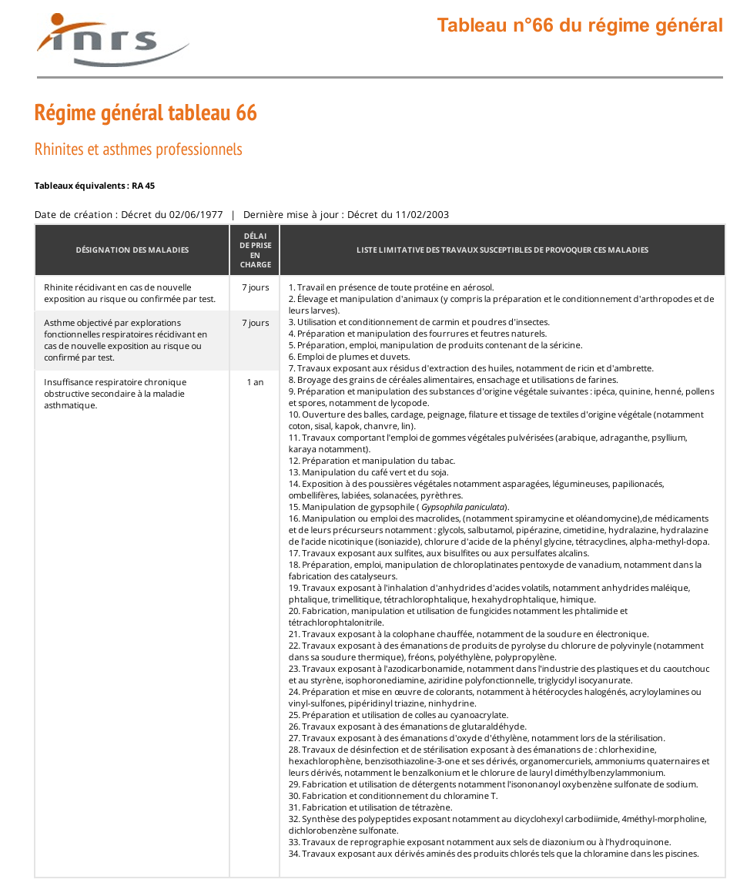

Slide 16
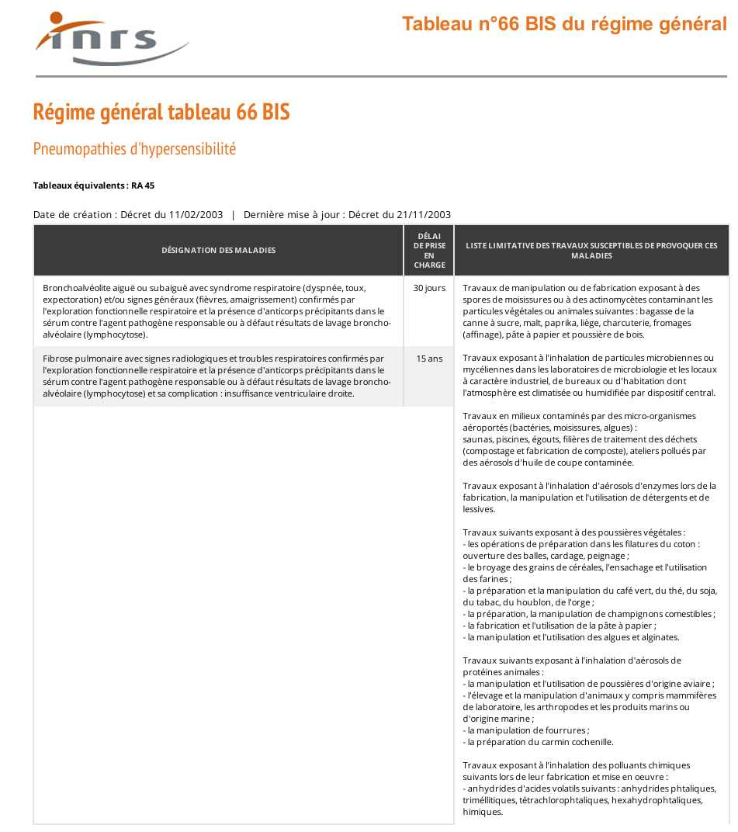

Slide 17
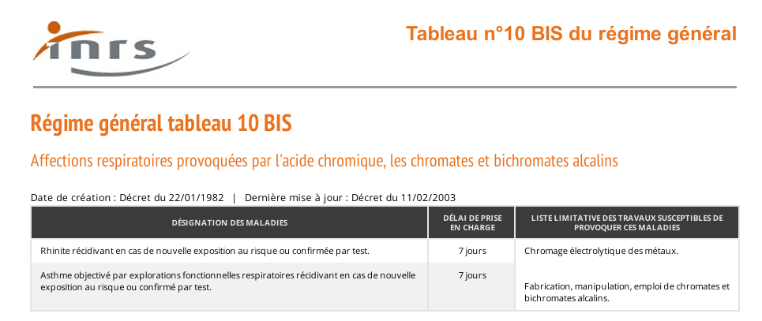

Slide 18
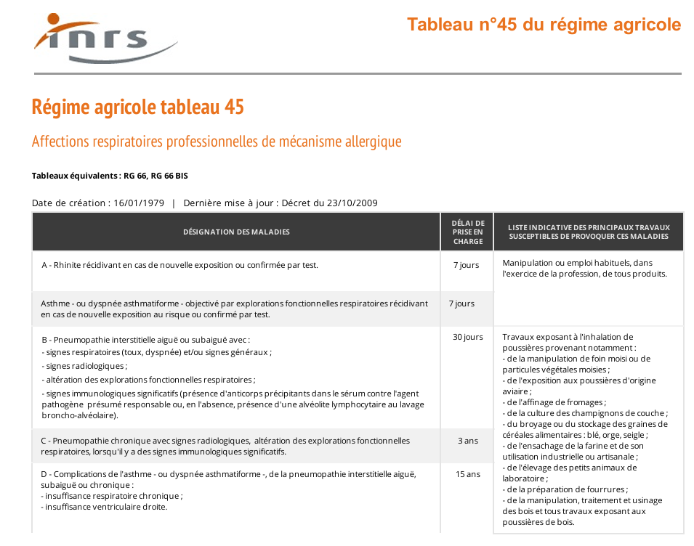

Slide 19
Environ 400 agents identifiés :Tableau causes communes d’asthme professionnel:
Agriculture,Aviculture,Médecine vétérinaire, Laboratoire
Boulanger
Agents du nettoyage
Coiffeurs
industrie alimentaire
( Thé, café, soja, caoutchouc )
Peinture en spray (Diisocyanates)
Notes:
6.Techniciens animaliers •Les animaux de laboratoires: Réactivité croisée entre rat et souris via la lipocaline (64% d’homologie structurelle) et autres animaux domestiques •Gants en latex (poudrés), Détergents, désinfectant
Farines de céréales:
▫ Céréales: Blé, seigle, orge, maïs, riz, avoine
▫ Autres végétaux: sarrasin
• Les améliorants et additifs de la farine
▫ Alpha-amylase: aspergillus oryzae
▫ Glucoamylase, Hemicellulase, Betaxyloxidase, xylanase: aspergillus niger, ▫ levures: saccharomyces cerevisiae
▫ Lécithine de Soja (glycine max)
▫ Graines de tournesol
▫ Lupin, malt, sésame, jaune d’œuf
• Les contaminants de la farine
▫ Acariens de stockage (lepidoglyphus destructor, acarus siro, tyrophagus putrescentiae), blattes, mites de la farine (ephestia), charançon du blé (sitophilus granarius), moisissures (aspergillus fumigatus, alternaria alternata)
Les farines de blé, de seigle et α-Amylase sont les plus fréquemment incriminés dans les allergies respiratoires du boulanger
Caractéristiques des principaux produits utilisés dans le nettoyage
IRRITANTS Détergents: savons
Agents alcalins: ammoniac, hypochlorite de sodium
Acides: acide acétique, acide phosphorique, acide chlorhydrique
Solvants: Ethers de glycol, isopropanol, éthanol, acétone, dichlorométhane
IRRITANTS ET SENSIBILISANTS:
SENSIBILISANTS Inhibiteur de corrosion: Ethanolamines
Nettoyants de surface: cires, polymères acryliques, polyéthylène
Autres allergènes: latex, acariens, moisissures, endotoxines…. Désinfectants: hypochlorite de sodium, aldéhydes, ammoniums quaternaires Conservateurs: chlorure de benzalkonium, isothiazolinones, formaldehyde Parfums et fragrances: terpènes, d-limonène Agents chélateurs et adoucisseurs: Acide éthylènediamine tétraacétique (EDTA), tripolyphosphates D’après Zock JP World at work cleaners. Occup Environ Med 2005; 62 (8): 581-84
Les coiffeurs
• Etiologie principale:
▫ Persulfates alcalins (poudres décolorantes), mécanisme IgE ou autre
• Autres étiologies décrites: ▫ Paraphénylènediamine, poudre de Henné, poudre de lycopode, latex
• Exposition aux irritants respiratoires multiples:
▫ Ammoniaque, thioglycolates, défrissants alcalins
▫ Solvants et gaz propulseurs des laques
Peintres
• Phases exposantes: application par pulvérisation, séchage, ponçage
• Agents en cause:
▫ Résines: polyuréthannes (prépolymères d’isocyanates), résines aminées et phénoliques (formol), époxy
▫ Pigments: chromates, cobalt
▫ Additifs: amines aliphatiques
▫ Charges: acrylates, méthacrylates

Slide 20
Industrie plastique, manucure,technologie dentaire, construction( Colles et résines)
Industrie pharmaceutique (Médicamenteuse)
Soudure électronique (Acide abiétique fumé)
Menuiserie ( Poussière de bois)
Raffinage (métaux précieux)
Notes:
Industries du plastique
• Polyexposition agents irritants et sensbilisants
• Agents avec mécanisme IgE:
▫ anhydrides d’acides, diisocyanates organiques • Agents avec autres mécanismes:
▫ Acrylates, méthacrylates
▫ Formaldéhyde (résine urée-formol)
▫ Styrènes
▫ Produits de dégradation du polychlorure de vinyle (extrudeur, emballage avec soudure thermique) Polyéthylène, polypropylène

Slide 21
III.2) BPCO:
Les facteurs professionnels sont responsables d’environ 15% des BPCO
Ils contribuent à l’aggravation des BPCO
* En milieu industriel:
Industrie minière (silice christalline, poussière de charbon)
BTP ( particules inorganiques: silice, poussières de ciment)
Fonderie
Sidérurgie
Industrie textile ( poussière de coton)
* En milieu agricole:
Le milieu céréalier ( ouvriers des silos):poussière des céréales
La production laitière
L’élevage des porcs ( endotoxines bactérienne)
* Risque probable de BPCO:
Bois
Soudage
Cimenteries
Usinage de métaux (cadmium, amiante, noir de carbone, isocyanate, tabac passif)

Slide 22
Tableaux de BPCO professionnelle:
Régime général:
90B:poussières textiles végétales
91:mineurs de charbon
94:mineurs de fer
Régime agricole:
54B:poussières textiles végétales

Slide 23
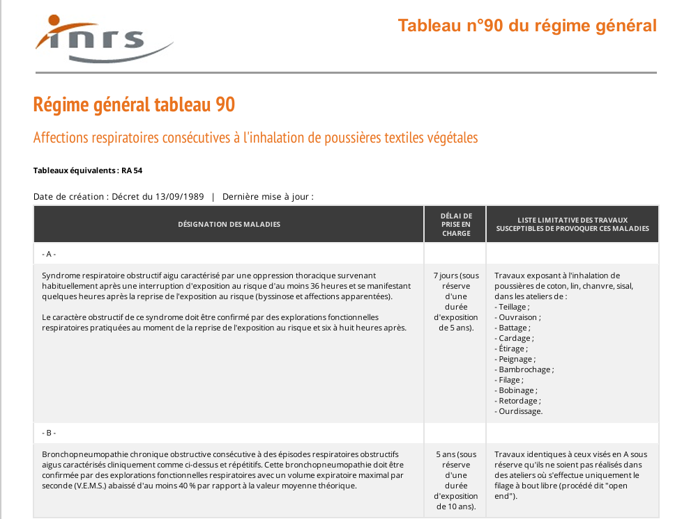

Slide 24
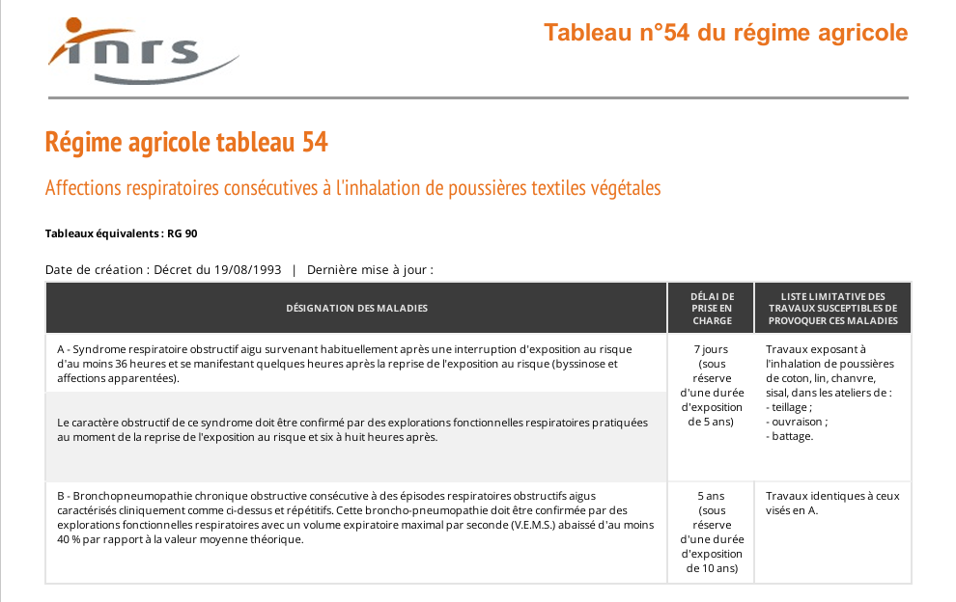

Slide 25
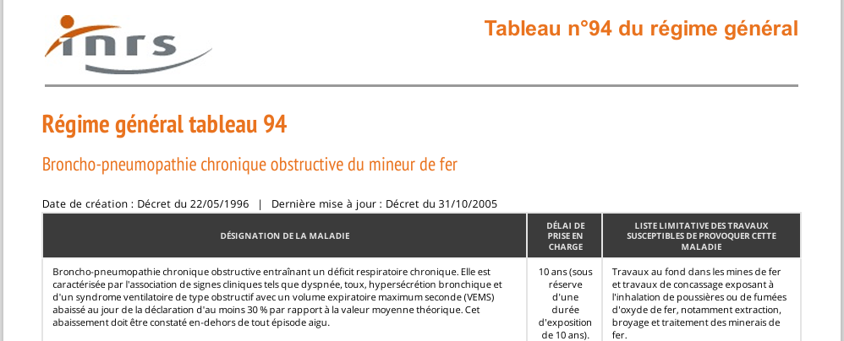

Slide 26
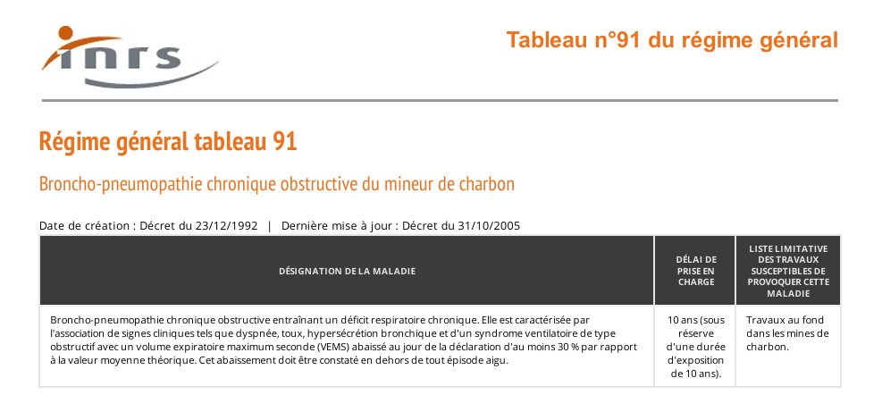

Slide 27
Pourquoi seul un petit nombre de BPCO sont reconnu en maladie professionnelle?
Méconnaissance des facteurs professionnels
Peu de tableaux réparant la BPCO professionnelle
Conditions restrictives dans les tableaux
Confusion avec le tabagisme actif

Slide 28
III.3) Cancer bronchique:
Régime général (CNAMTS)
poussières d’amiante RG 30 (30 bis)
ou vapeurs arsenicales RG 20bis (20 ter)
bis(chlorométhyle)éther RG 81
exposition aux rayonnements ionisants RG 6
Régime agricole (MSA)
poussières d’amiante RA 47 ( 47bis)
arsenic et ses composés minéraux RA 10
goudrons de houille, huiles de houille, braies de houille, suies de combustion du charbon RA 35bis
poussières minérales renfermant de la silice cristalline – quartz, cristobalite, tridymite –, des silicates cristallins (kaolin, talc), du graphite ou de la houille RG 25
poussières ou fumées renfermant du cadmium RG 61bis
acide chromique, chromates et bichromates alcalins ou alcalinoterreux, chromate de zinc RG10ter
poussières de cobalt associées au carbure de tungstène avant frittage RG 70ter
exposition lors du travail au fond des mines de fer RG 44bis
opérations de grillage des mattes de nickel RG 37ter
goudrons de houille, huiles de houille, braies de houille, suies de combustion du charbon RG 16bis
poussières minérales renfermant de la silice cristalline RA 22
rayonnements ionisants RA 20

Slide 29
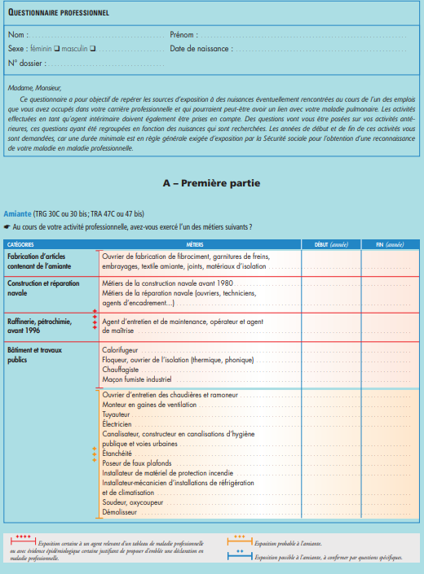
Questionnaire de repérage des expositions professionnelles chez les patient avec cancer bronchique:
Document élaboré par un groupe de travail de la société de pneumologie de langue française ( SPLF) et de la société française de médecine de travail ( SFMT).MAJ en Juillet 2018 par le groupe PAPPEI

Slide 30
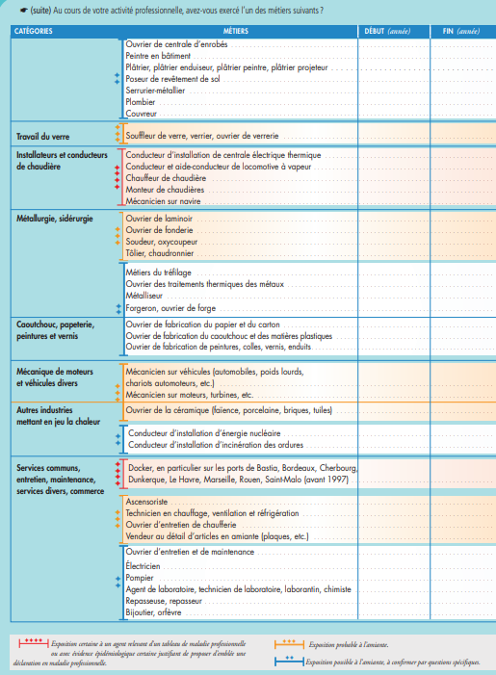

Slide 31
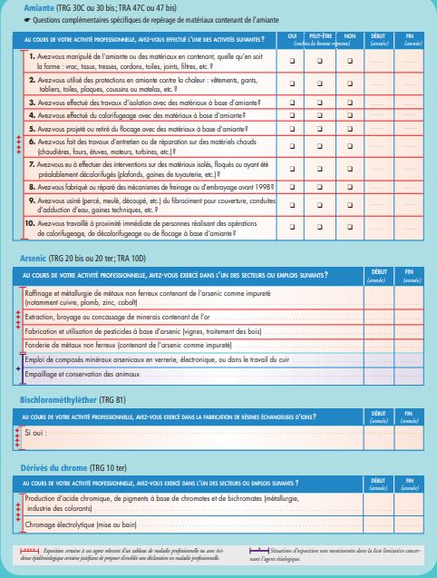

Slide 32
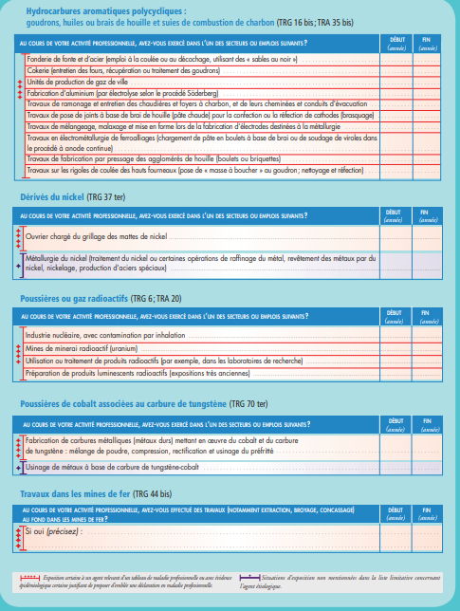

Slide 33
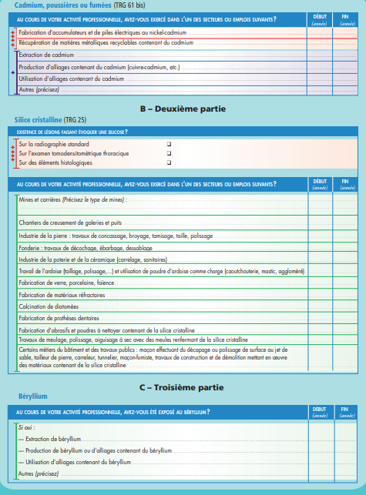

Slide 34
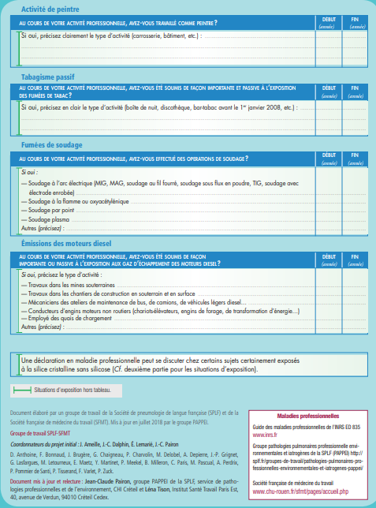

Slide 35
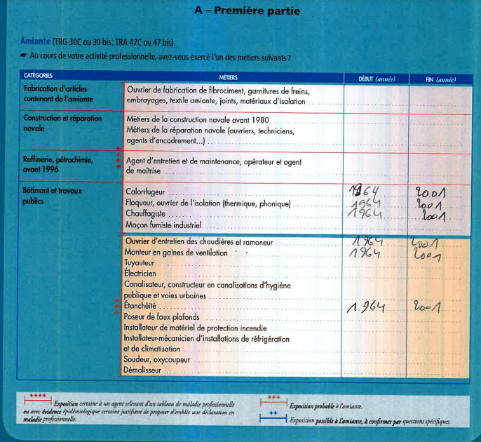

Slide 36
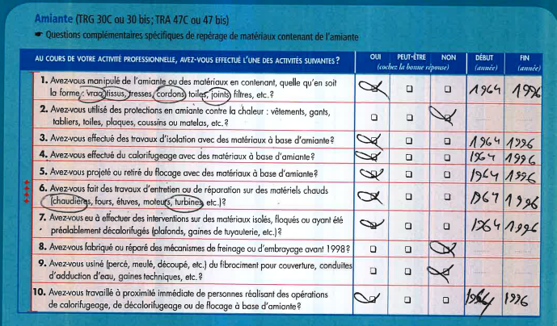

Slide 37
III.4) Pathologie liée à l’amiante:
Amiante= asbeste du latin asbestos (incombustible), du grec amiantos
( incorruptible)
Présente dans le monde entier, avec entre 107 000-255 000 décès par an(1)
Projection : 1 décès / 20 tonnes d’amiante dans les pays en développement qui utilisent encore l’amiante (2)
En 1907, 1er cas d’asbestose rapporté chez un travailleur de textile de 33 ans à Londres (3) .
Furuya S et al. Global asbestos disaster. Int J Environ Res Public Health 2018
Lin RT, Takahashi K, Karjalainem A, et al. Ecological association between asbestos-related diseases and historical asbestos consumption: an international analysis. Lancet 2007
Murray HM, Minutes of evidence. Report of the Departmental Committee on Compensation for industrialDiseases. London, 1907.

Slide 38
Dates clés dans la connaissance et la prévention du risque amiante (1)
(1) www.inrs.fr/risques/amiante
(2) Paris C, Thaon I, Hérin F, Clin B et al. - Occupational Asbestos Exposure and Incidence of Colon and Rectal Cancers in French Men : The Asbestos-Related Diseases Cohort (ARDCo-Nut). Environ Health Perspect. 2017 ;125(3) :409-415.
1977 : Classement comme cancérogènes de toutes les variétés d'amiante par le Circ
1996 : Expertise collective de l‘Inserm: Décision d'interdire complètement l'amiante
1906: Découverte de fibroses chez les ouvriers des filatures
1927: Fibrose de l'amiante = asbestose
1935 :Découverte du lien entre asbestose et risque de cancer du poumon
1945: Introduction de l’asbestose au tableau 25 des maladies professionnelles
1950: Création du tableau 30 des maladies professionnelles pour prendre en charge les pathologies spécifiques à l'amiante
1960: Observation de mésothéliomes chez des travailleurs de l'amiante (Afrique du Sud)
1965: Premier cas de mésothéliome décrit en France
1973 :Classement des amphiboles parmi les substances cancérogènes par le Centre international de recherche sur le cancer
1976: Prise en charge du cancer bronchopulmonaire et du mésothéliome au titre du tableau 30 des maladies professionnelles
2009: Rôle confirmé de l’amiante dans le cancer du larynx et des ovaires par le CIRC , tableau 30 ter RG , 47 ter RA
2017: relation dose/effet significative entre cancer colique et exposition à l’amiante (2)

Slide 39
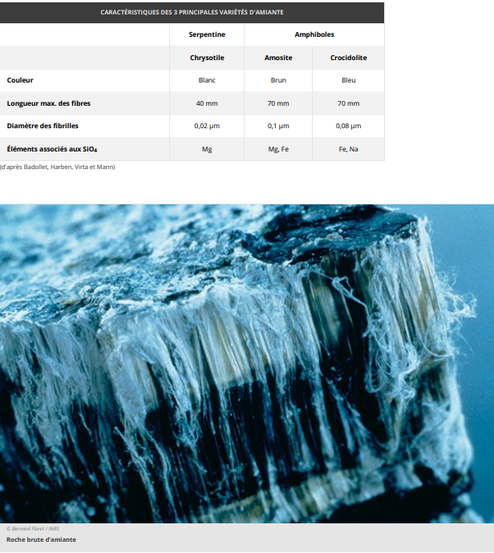
Les principales propriétés de l'amiante: considéré comme un matériau miracle, peu cher et aux qualités exceptionnelles
la résistance au feu
une faible conductivité thermique, acoustique et électrique
la résistance mécanique (à la traction, à la flexion et à l'usure) ;
la résistance aux agressions chimiques (acides et bases)
l'élasticité
un faible coût.
la possibilité d'être filé et tissé

Slide 40
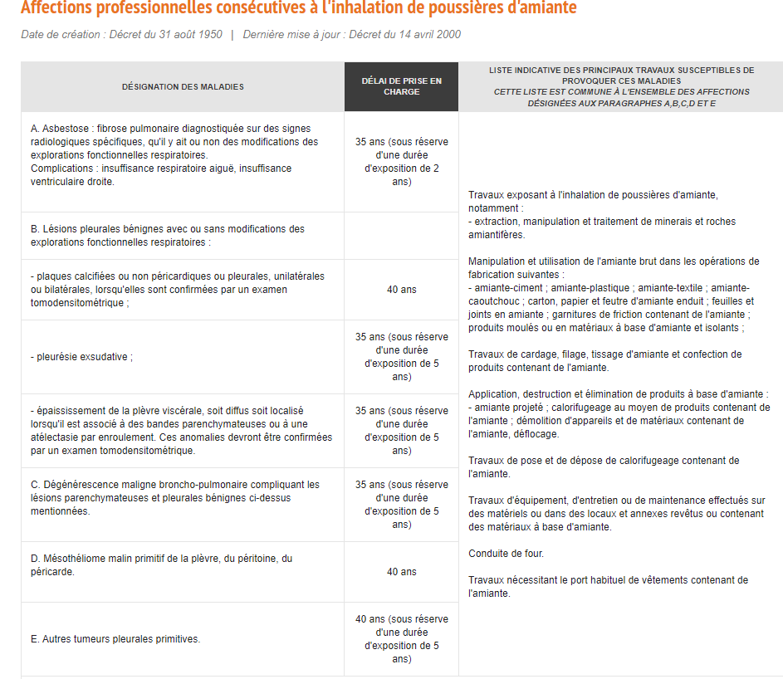

Slide 41
III.5) La silicose:
‘’ la reine’’ des pneumoconioses
Connue depuis les anciens temps (1)
Pathologies liées à la silicose méconnues
Physiopathologie (2)
Expositions nouvelles à la silice
Leung CC, Yu ITS,Chen W, Silicosis.Lancet 2012
Pavab C, Fubini B.Chem Res Toxicol 2017

Slide 42
Interrogatoire sur histoire professionnelle:
Les généralistes interrogent les patients sur leur travail 1/7(1)
Les spécialistes ne font pas mieux (2)
Solution: questionnaire standardisé (3,4) à remplir en salle d’attente
Connaitre les métiers qui exposent à la silice ( ‘’opérateur’’= terme opaque)
https://enquetes.inrs.fr/netkeep/accueil_netkeep/accueil.htm
Walters GI,McGrath EE,Ayres JG.Audit of the recording of occupational asthma in primary care.Occup Med 2012
Poiti BJ, Arena VC, Schwerha J, et al. Occupational history taking.J Occup Environ Med 2004
Thompson JN, Brodkin C, Kyes K, et al.Use of a questionnaire to improve occupational and environmental history taking in primary care physicians.J Occup Environ Med 2000
Centers of Disease Control and Prevention.Exposure History Form.WWW.atsdr.cdc.gov/csem/exphistory/docs/CSEMEExposHist-26-29.pdf

Slide 43
Diagnostic différentiel de silicose:
Sarcoïdose
Bérylliose chronique
Autres pneumoconiose: asbestose
PHS
Maladies autoimmunes: Polyarthrite rhumatoïde, lupus erythemateux systémique, sclérodermie, poly/dermatomyosite,syndrome des anti-synthétase,granulomatose avec polyangéite
FPI: fibrose pulmonaire idiopathique
Médicaments: antibiotiques, chimiothérapie
Infections: tuberculose, infection virale ou fongique,pneumopathie atypique, pneumocystose
Cancer: lymphangite carcinomateuse
Maladie pulmonaires diffuses rares: Histiocytose Langerhansienne, syndrome de Hermansky-Pudlak

Slide 44
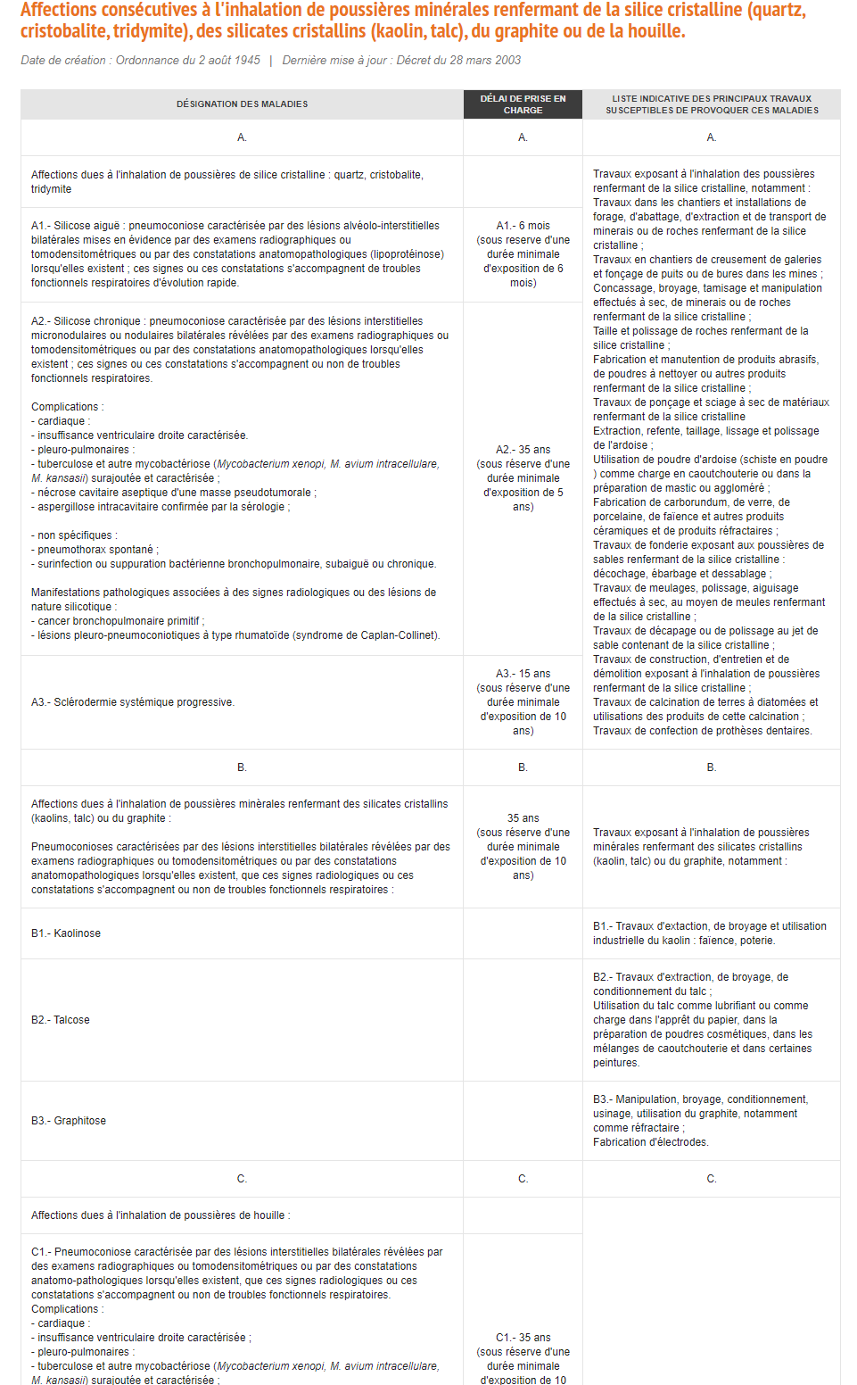

Slide 45
‒ Dans le secteur de la construction/Bâtiment Travaux Publics : maçonnerie, construction de tunnels ou de routes, opération mécanique du béton, démolition
‒ Dans la pose de plan de travail en pierre artificielle
‒ Dans le secteur des mines et carrières : extraction et opérations mécaniques sur le minerai
‒ La taille ou le polissage de pierres siliceuses
‒ Le décapage abrasif dans les fonderies, la construction navale ou la réparation automobile
‒ La construction et la réparation de fours industriels en briques réfractaires
‒ Dans les secteurs utilisant des matériaux en céramique
‒ Dans le secteur de la prothèse dentaire
‒ L’usinage des pierres semi-précieuses
‒ Dans le secteur de la verrerie : préparation des matières premières, polissage et gravure sur verre au sable
‒ Dans le secteur de la cimenterie : préparation des matières premières, chargement ou déchargement du ciment
‒ Dans la production de produits chimiques pour l’agriculture
‒ Dans la production d’abrasifs.

